Slide 1
СЫР БОЯУ МАТЕРИАЛДАРЫНЫҢ ҚАТТЫ БЕТПЕН ӘРЕКЕТТЕСУІ
Сыр бояу жабындыларының қасиеттері көбінесе материал үлдірінің подложкамен әрекеттесу сипатына - олардың арасындағы пайда болатын байланыстарға тәуелді. Адсорбциялық әрекеттесу сұйық сыр бояу материалын қатты бетке жағу моментінде қалыптасады. Сыр бояу материалының табиғатына және бояйтын беттің сипатына байланысты осы әрекеттесудің дәрежесі жабындының көптеген көрсеткіштерінде анықталатын (біркелкілігін, адгезиясын, оптикалық, коррозияға қарсы және т.б.), оның ылғалдануының толықтығын анықтайды.

Slide 2
ҚАТТЫ БЕТТІҢ ЖАЛПЫ ҚАСИЕТТЕРІ
Кез келген қатты дененің беті оның кристалды немесе аморфты болатынына тәуелсіз, өзінің ішкі құрылымының спецификасын көрсетеді.
Беттің тазалығы. Барлық қатты дененің бетінде сорбциялық қабілетіне қарай әр түрлі кірленулері және қоспалары болады. (ауадан адсорбцияласқан газдар және ылғалдылар және т.б.). Металдардың типті кірленуі оксидтер болып келеді. Оксидті үлдірлер кәдімгі жағдайда барлық металдарда болады, алтын, платина және күмістен басқа. Темірде 1,5—15 нм, алюминийде 5— 20 нм қалыңдықты оксидті үлдірлер түзеді. Өңдеу және металды сақтау шарттарына тәуелді оксидтердің қалыңдығы және химиялық құрамы әр түрлі болады. Мысалы, темірге үш қабатты оксидті үлдір тән: FеО/Fе₃O₄/Fе₂O₃, мысқа — екі қабатты С₂О/СuО тән.

Slide 3
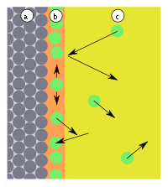
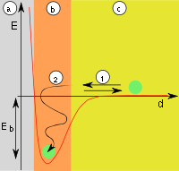
Модели физической адсорбции
Образование монослоя | Энергетическая диаграмма
Рис. 1: a) адсорбент, b) адсорбат, c) адсорбтив (газовая фаза или раствор)
Рис. 2: a) адсорбент, b) адсорбат, c) газовая фаза, d - расстояние, E - энергия, E_{b} - энергия адсорбции, (1) десорбция, (2) адсорбция

Slide 4
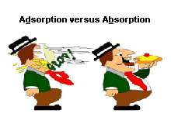
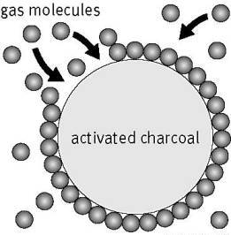

Slide 5
Оксидті қабаттары бар барлық металдардың серігі — физио- және хемосорбцияланған су. Металдың адсорбциялық белсенділігіне және ауаның ылғалдылығына тәуелді су мөлшері бірнеше ондаған моноқабатты бола алады. Адсорбцияланған су молекуласының байланыс энергиясы подложка бетінен қашықтаған сайын төмендейді; ең берік байланысқаны бірінші моноқабат. Көптеген металдардың физиосорбцияланған су десорбциясының температуралық аумағы 50—230°С, хемосорбцияланған 250—430°С құрайды. Сонымен, металл пластинкаға сыр бояу материалын жаққанда металмен емес, оның бетіндегі оттегімен және адсорбцияласқан сумен әрекеттеседі.

Slide 6
Осындай қасиетті шынылар да көрсетеді. Шыны беті әдетте кремнеземмен байытылған, онда силанол топтары болады —Si—ОН, олар сутегі донорлары болып келеді, яғни беткі қабатқа металдардыкі сияқты су хемосорбцияласады. Адсорбцияласқан су қабаттары ондаған нанометрге жетеді және су вакуумда 400-500°С қыздырғанда қиындықпен жойылады.

Slide 7
Беттің макро- және микрорельефтері. Микрорельеф, немесе атомды-молекулярлы кедір бұдырлығы, беттің кристалды және заттың құрылымымен негізделеді.
Беттің рельефі көбінесе сыр бояу материалының шығынын анықтайды. Мысалы ағаш бұйымдарына бояудың шығын коэффициенті металға қарағанда 2—3 есе жоғары болады.

Slide 8
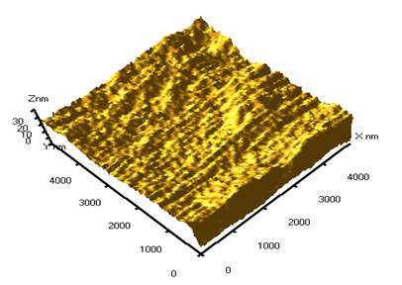
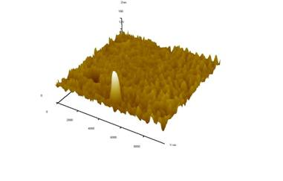
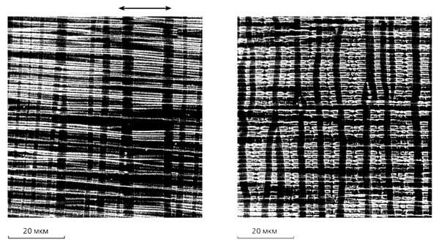

Slide 9
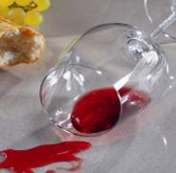
Беттің гидрофильділігі және гидрофобтылығы — қатты денелердің суға ынықтығын сипаттайтын қасиет.
Ребиндердің ойынша металлдар өздерінің молекулалық құрылымына байланысты гидрофобты. Бірақ оксидтердің және сорбцияласқан газдардың болуы ол беттердің гидрофильділігін көрсетеді.

Slide 10
Ағаш полярлы сұйықтықтарға ынтықты және суда ісінеді. Тері гидрофильді, бірақ майлы кірленулер оған гидрофобты қасиет береді.
Қолданылатын сыр бояу материалына тәуелді қажетті бет таңдау керек: сулы бояуларға— гидрофильді, гидрофобты үлдіртүзгіш негізінділерге — гидрофобты.
Бетті гидрофильдеу мұқият майсыздандырудан, тотықтырудан (пластмасс болса), конверсиялық жабындылар жағудан (металл жағдайында) кейін жетуге болады; бетті гидрофобтау БАЗ, аппреттермен, полярсыз сұйықтықтар қатысында бетті тегістеумен (шлифтеу, металдар үшін) жетуге болады.

Slide 11
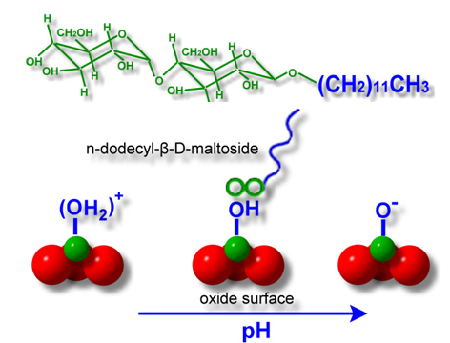

Slide 12
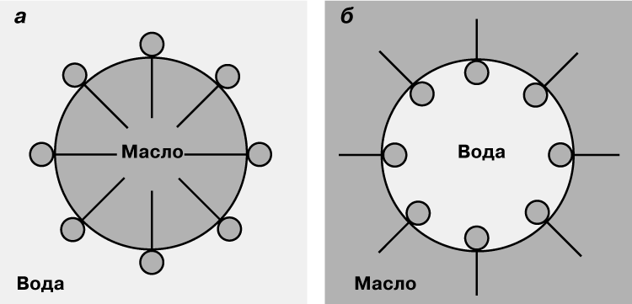
ҚАТТЫ БЕТТІҢ СҰЙЫҚ СЫР БОЯУ МАТЕРИАЛЫМЕН ЫЛҒАЛДАНУЫ
Подложка бетінің сұйық сыр бояу материалымен ылғалдануы — жабынды түзілуінің міндетті шарты. Ылғалдануды әр түрлі шекара фазасында әрекеттесу ретінде қарастыруға болады: қатты зат — сұйықтық — газ немесе қатты зат — сұйықтық — сұйықтық.

Slide 13
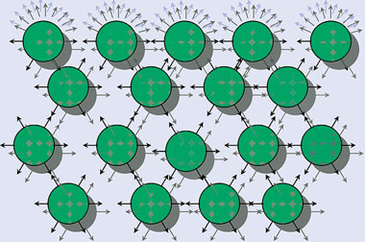
Сыр бояу материалының подложканы қаншалықты жақсы ылғалдандыруы және онда жайылуына байланысты жабындының сыртқы түрі, біркелкілігі, адгезиялық беріктілігі және қорғау қабілеттілігі тәуелді болады.
Молекулааралық
күштер.

Slide 14
БЕТТІҢ ТҮЙІСУІ
Әр түрлі материалдардың әрекеттесуі үшін түйісу қажет. Бағыттаушы, индукциялық, дисперсиондық күштерінің әсері 0,5 нм аспайтын қашықтықта әсер етсе, түйісуді қуысы 0,5 нм үлкен емес жағдайлары қарастырылады. Қажетті түйісуге жету жылдамдығы беттің сипатына және түйісетін материалдардың қасиеттеріне тәуелді. Қатты заттардың газдармен түйісуі оңай жетеді.

Slide 15
Түйісуде беттің рельефі маңызды болып келеді. Кедір бұдырлы бетті поликапиллярлы жүйе деп қарастыруға болады.
Түйісуді толық қамтамасыз ететін (подложканың кедір бұдырын және кеуектерді толтыру) негізгі фактор тұтқырлық, тығыздық және сыр бояу материалының беттік керілуі, өлшемі, пішіні және беттің кеуектерінің орналасуы болып келеді. Ескеріп кететін жай, капиллярдың және қуыстардың диаметрі кішірейген сайын бояуларды сіңіру төмендейді, бірақ олардың енуінің потенциалды тереңдігі артады.

Slide 16
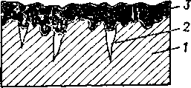
Сурет. Беттің кедір бұдырына сыр бояу материалының енуінің сызбанұсқасы: 1 - подложка; 2 — ауа қуыстары; 3 — сыр бояу материалы.

Slide 17
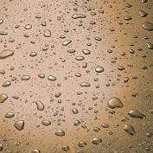
Бояулардың тұтқырлығы тұрақты болып қалмайды, ол жабындының қатаюында жылдам арта бастайды. Бұл толық түйісуді қиындатады. Подложканың тереңдігіне бояулардың енуіне олардағы ауа да кедергі жасайды (сурет).

Slide 18
Практикада СБМ жақсы ылғалдануы және сіңірілуі кеуексіз (металл, шыны, силикат) және кеуекті (қағаз, мата, ағаш, тері) подложкаларда әр түрлі әдістермен жетеді:
1) төменгі тұтқырлықты және баяу қатаю жылдамдықты сыр бояу материалдарын қолданғанда, яғни оларға жай буланатын еріткіштер қолданылады;
2) подложканы немесе бояуды қыздырумен, әлде екеуін бірден;
3) жабындының кебуін баяулатумен, мысалы, оны еріткіш буларында ұстау;
4) қысымды қолданып немесе вакуум мен қысымды кезектеумен;
5) вибрациялық, әсіресе ультрадыбысты.

Slide 19
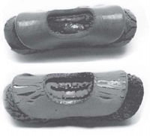

Slide 20
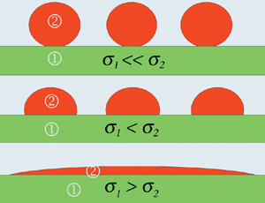
Үлдірдің біркелкі, тегіс жағылуы үшін, яғни бояу мен сырлардың адгезиясы оптималды болу үшін беттік керілуі қажетті параметрлерге сәйкес болу керек: беттікі ең жоғарғы, бояудыкі сәл төмен, ал сырдыкі ең төмен болу керек.

Slide 21
Беттік энергия. Қатты денелер Гиббстің беттік энергиясының көрсеткіштерімен анықталады, ол үлкен болған сайын, материалдың қаттылығы артады, сәйкес балқу температурасы өседі.
Қатты денелердің Гиббс беттік энергиясы көптеген маңызды қасиеттерді анықтайды: ылғалдануы, жайылуы, адгезиялық беріктілігі және т.б.

Slide 23
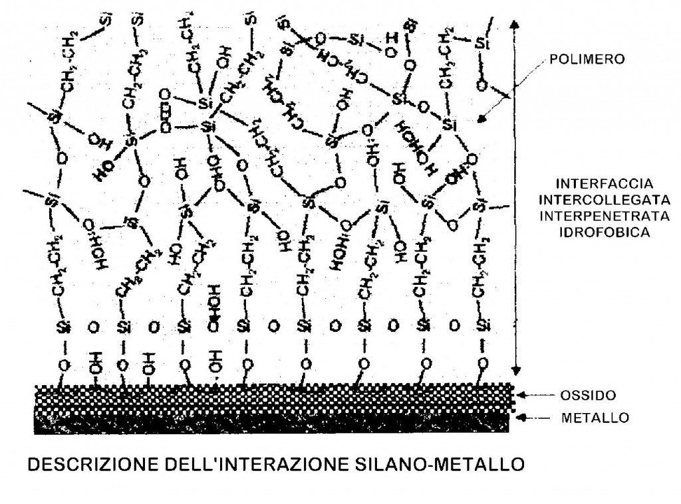
Подписи к рисунку: polimero – полимер, interfaccia intercollegiata interpenetrata idrofobica – взаимосвязанное, взаимопроникающее гидрофобное взаимодействие, ossido - оксид, metallo - металл, descrizione dell'interazione silano-metallo - описание взаимодействия силан-металл.

